Slide 1
請來，以馬內利
以賽亞書40:1-2，馬太福音1:18-23

Slide 2
Chris Abani

Slide 3
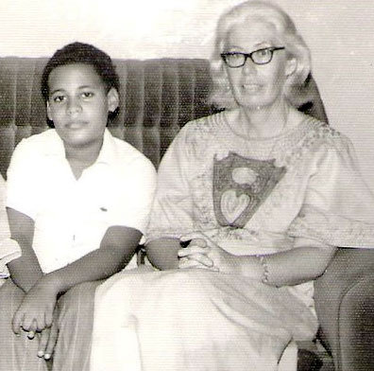
Daphne Mae Hunt
and Chris Abani
“You know, you can steel your heart against any kind of trouble, any kind of horror. But the simple act of kindness from a complete stranger will unstitch you.” 你可以用鋼鐵般的心志，面對任何的困難及懼怕，但面對一個陌生人單純的關心時，卻能打開（融化）你的心。

Slide 4
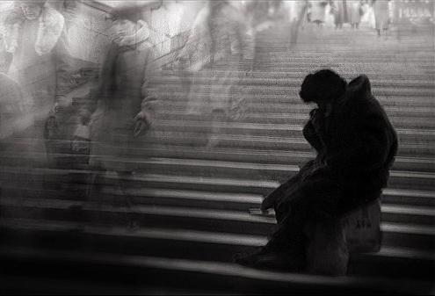
一、以馬內利的呼聲—安慰的呼召

Slide 5
「你們的神說：你們要安慰，安慰我的百姓！ 」（賽40:1）
「20正思念這事的時候、有主的使者向他夢中顯現、說、大衛的子孫約瑟、不要怕、只管娶過你的妻子馬利亞來，因他所懷的孕、是從聖靈來的。21他將要生一個兒子，你要給他起名叫耶穌，因他要將自己的百姓從罪惡裏救出來。22這一切的事成就、是要應驗主藉先知所說的話、23說、『必有童女、懷孕生子、人要稱他的名為以馬內利。』，以馬內利繙出來、就是神與我們同在。」

Slide 6
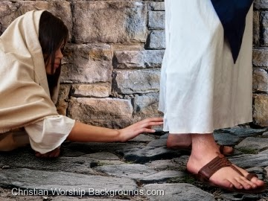
二、以馬內利的行動—耶穌安慰我
患血漏的女人

Slide 8
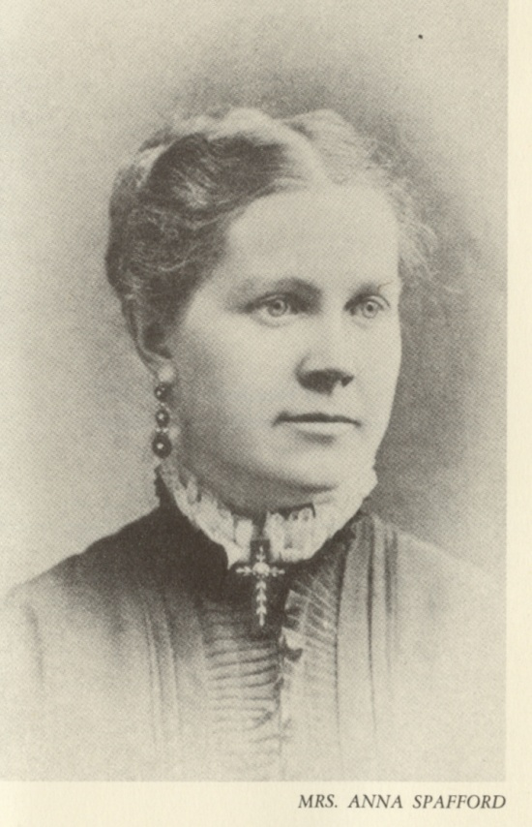
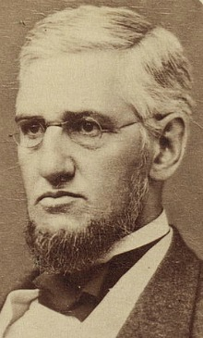
三、以馬內利的迴響—讓我能安慰人
Anna Spafford
Horatio G. Spafford

Slide 9
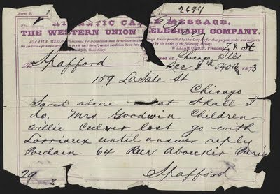
"Saved alone what shall I do. Mrs Goodwin, Children, Willie Culver lost go with Lorriaux until answer reply Porclain 64 Rue Abouckir Paris Spafford"

Slide 10
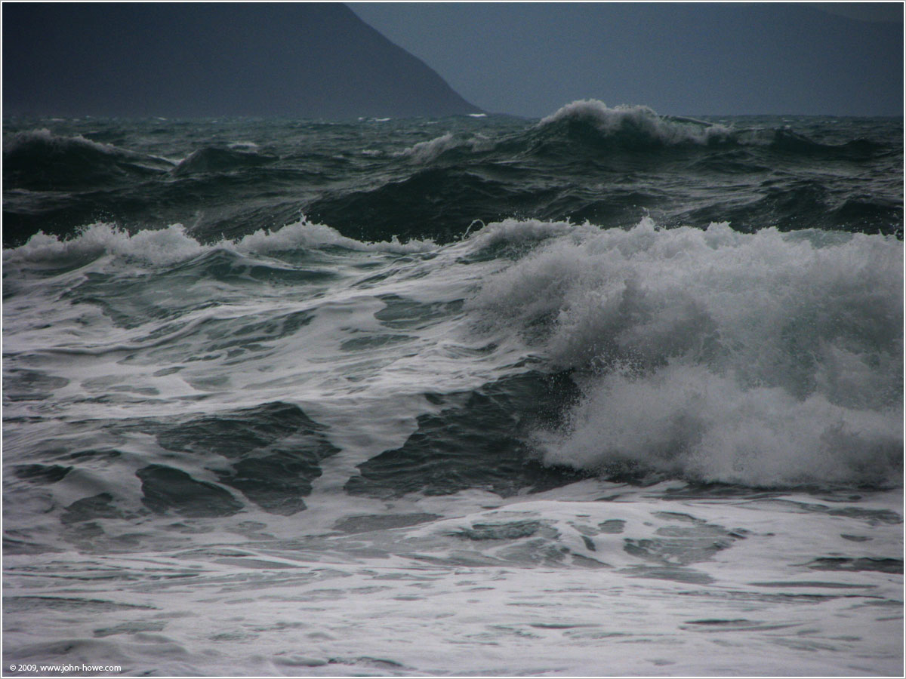
有時咱經過美麗清靜河墘，樹木真青翠的路邊；有時咱遇著大憂悶流目屎，若經過大風湧的苦海，免煩惱，心平安；偎靠主免煩惱，心平安。

Slide 11
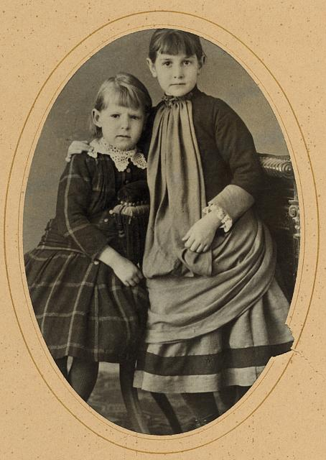
Bertha Spafford
Grace Spafford

Slide 12
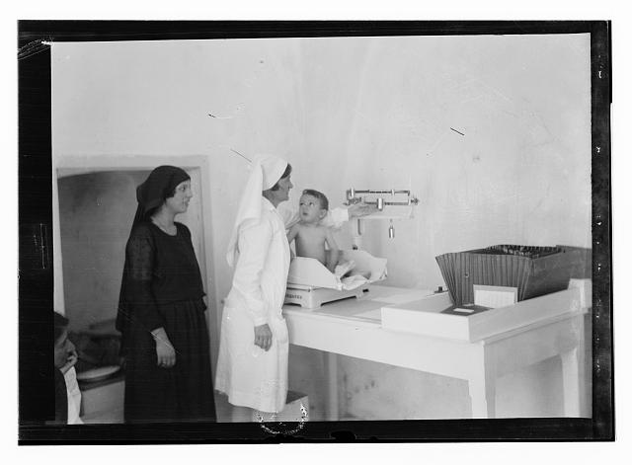

Slide 13
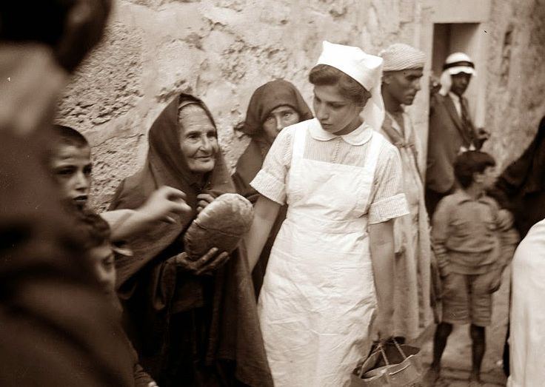

Slide 14
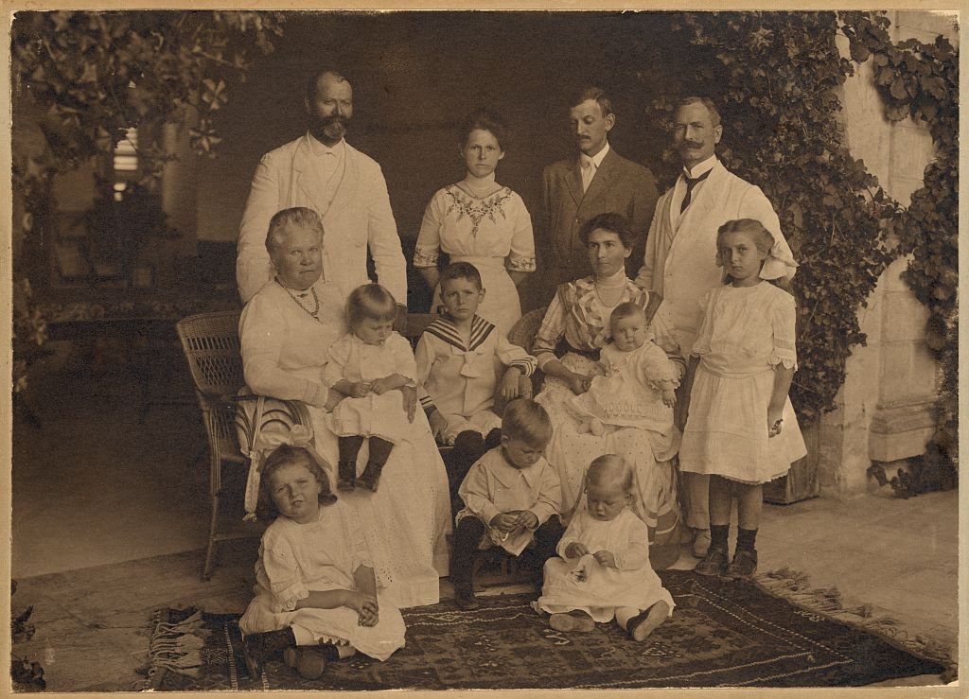
以馬內利的迴響，一代傳過一代，繼續安慰失喪與困苦的人。

Slide 15
結論：
以馬內利的呼聲—安慰的呼召
以馬內利的行動—耶穌安慰我
以馬內利的迴響—讓我能安慰人

